Slide 1
Smyslové orgány
Funkce = zjišťovat informace z vnitřního a vnějšího prostředí organismu

Slide 2
Smyslové orgány
Zrak - oko
Sluch - ucho
Hmat – hmatová tělíska
Čich – nos = nosní dutina + vedlejší dutiny nosní
Chuť – jazyk (dutina ústní)
Smyslové buňky
= rozdělujeme podle toho, odkud přináší informace do CNS
Buňky, které zajišťují smyslové vnímání se nazývají smyslové.
Interoreceptory – informace ze vnitř organismu
Exteroreceptory – informace z vnějšího okolí
Proprioreceptory – informace ze svalů

Slide 3
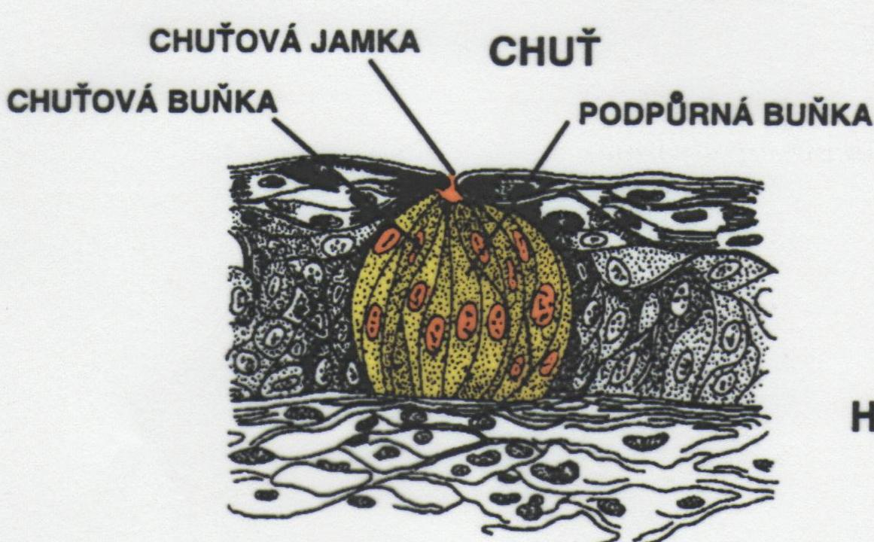
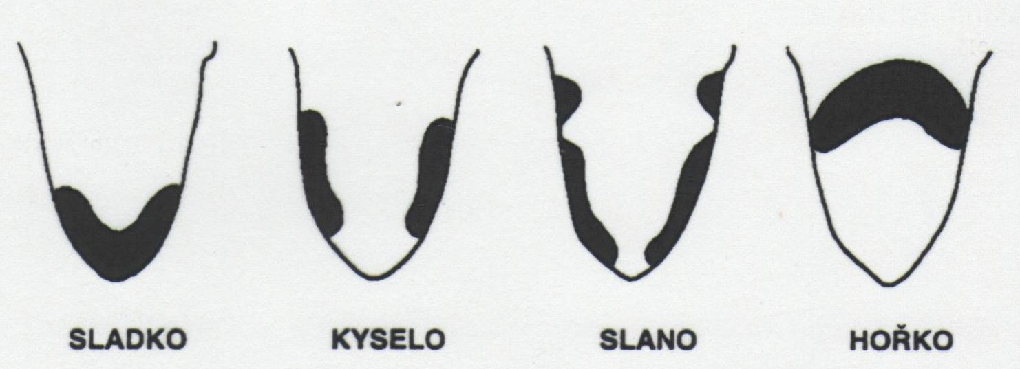
Ostatní smyslové orgány:
CHUŤ

Slide 4
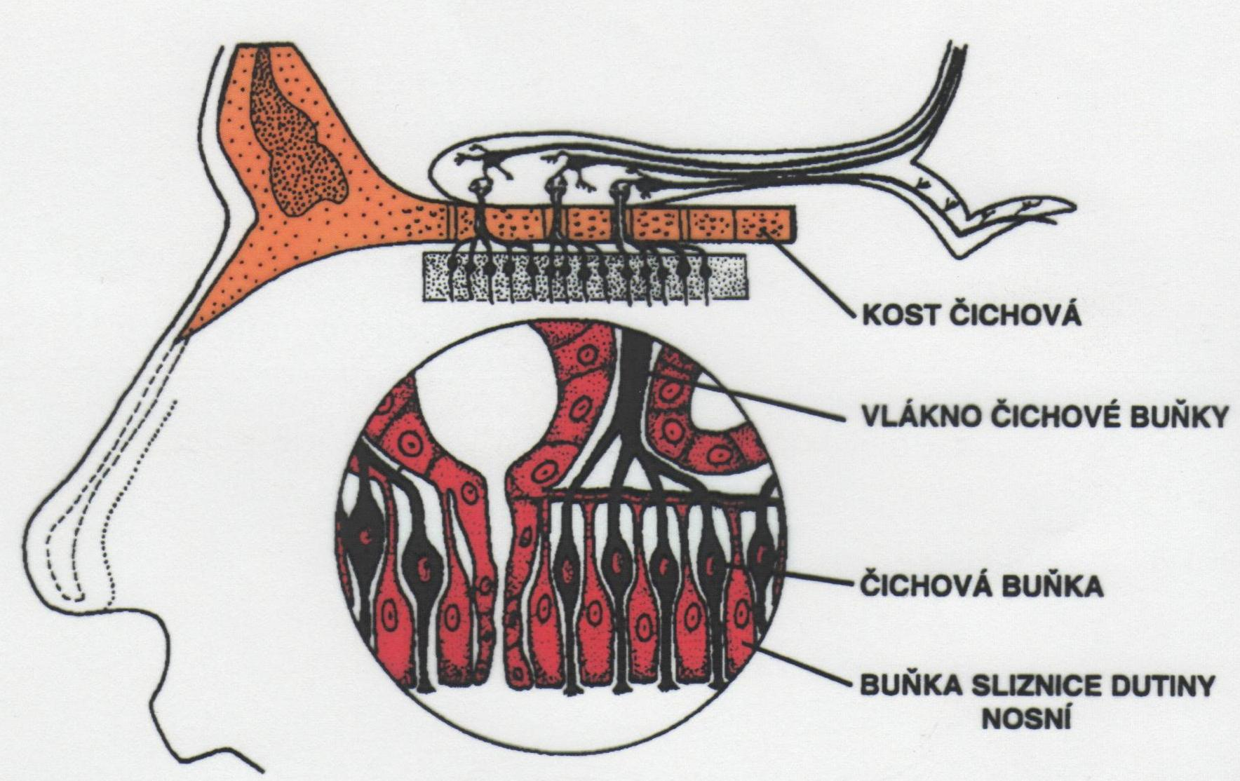
Ostatní smyslové orgány:
ČICH

Slide 5
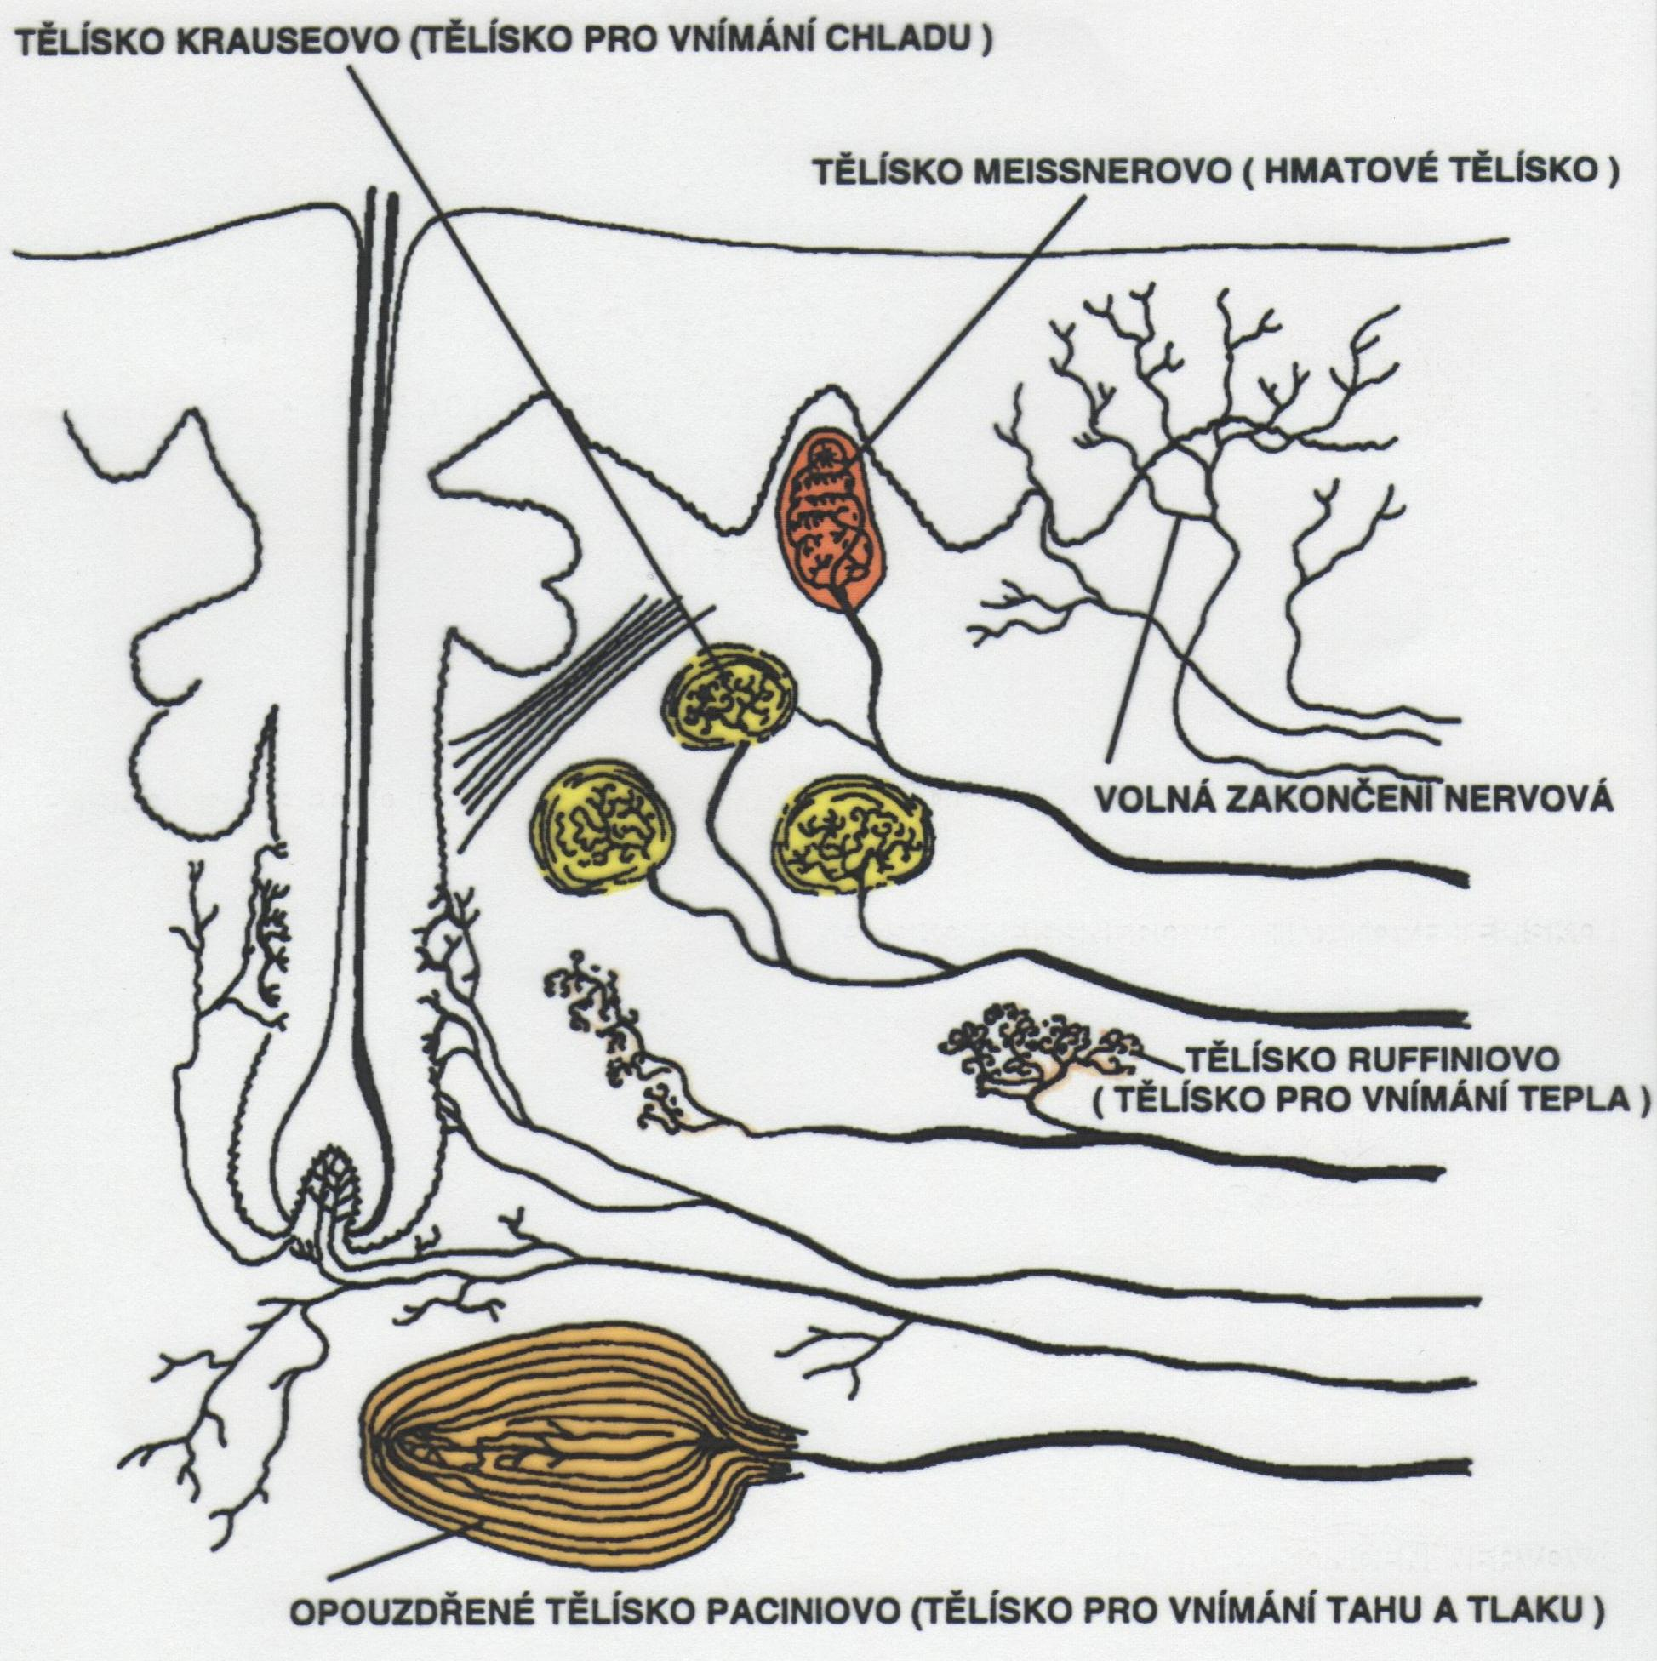
Ostatní smyslové orgány:
HMAT – KOŽNÍ RECEPTORY

Slide 6
ZDROJE:
PAEDDR. ČERNÍK, Vladimír; PROF. RNDR. BIČÍK, CSC., Vítězslav; RNDR. MARTINEC, CSC., Zdeněk. Přírodopis 3 : Biologie člověka se základy etologie a genetiky. 1. Praha : SPN - pedagogické nakladatelství, 1998. 80 s. ISBN 80-85937-97-2.
MGR. VANEČKOVÁ, Ivana; RNDR. SKÝBOVÁ, Jana; MGR. MARKVARTOVÁ, Drahuše; MGR. HEJDA Tomáš. Přírodopis 8 : učebnice pro základní školy a víceletá gymnázia. 1. Plzeň : Nakladatelství Fraus, 2006. 128 s. ISBN 80-7238-428-7.
MGR. VALTER, Vít; PAEDR. TRONEČEK, Jiří. Anatomický a fyziologický atlas pro vyučování anatomie a fyziologie v základní škole. Chvalčov : DTP A Z CHALČOV, [199?]. 80.
DOC. RNDR. MACHOVÁ, CSC., Jitka. Biologie člověka pro učitele. Praha : Univerzita Karlova v Praze, 2008. 269 s. ISBN 978-80-7184-867-7.

